Slide 1
El razonamiento
Mtra. Adriana Barraza López

Slide 3
Si puedes verla girando en el sentido de las manecillas del reloj, estás utilizando el hemisferio derecho de tu cerebro.
Si logras ver la figura girar en sentido contrario de las
manecillas del reloj, entonces estás utilizando el
hemisferio izquierdo de tu cerebro.
Algunas personas pueden verla girar en ambos sentidos,
¡Si logras ver la figura girar en ambos sentidos!
(uno a la vez)
¡no exageres!,
quiere decir que tu IQ está sobre los 160, casi de un genio.

Slide 4
Adivinanzas
Si el enamorado es correspondido, dime el nombre de la dama y el color de su vestido.
Si el avión se sostiene en el aire, ¿dónde el hombre se sostiene?
Rosa colecciona lagartos, escarabajos y gusanos. Tiene más gusanos que lagartos y escarabajos juntos. En total tiene en la colección doce cabezas y veintiséis patas. ¿Cuántos lagartos tiene Rosa? Obs: un escarabajo tiene 6 patas.

Slide 5
Definición
El razonamiento es el conjunto de proposiciones enlazadas entre sí que dan apoyo o justifican una idea y que corresponde con la actividad verbal de argumentar.
Se le considera como un conjunto de procesos cognitivos a partir de los cuales las personas procesan información inicial (de un objeto, situación, etc.) para luego generar inferencias aplicables a la fuente original, de tal forma que las expectativas que la gente realiza al interpretar hechos son resultado de su propio razonamiento.

Slide 6
El razonamiento es una operación lógica mediante la cual, partiendo de uno o más juicios, se deriva la validez, la posibilidad o la falsedad de otro juicio.
Es una habilidad intelectual al servicio de una gran cantidad de funciones de la conducta humana en las que sobresalen:
La toma de decisiones
La exploración y el análisis de alternativas que expliquen un fenómeno en la solución de problemas.

Slide 7
Aseveración
Una aseveración es una afirmación mediante la cual se establece una relación entre dos conceptos o clases. Uno de dichos conceptos funciona como sujeto y el otro como predicado.
Existen dos características fundamentales de las aseveraciones: la forma y el significado de éstas.
La primera está relacionada con la validez lógica y la segunda con la verdad empírica.

Slide 8
Inferencias
es
Aseveración que requiere ser verificada = veracidad
un proceso básico que da origen al planteamiento de supuestos e hipótesis.
Aseveración que debe ser fundamentada mediante algún razonamiento.

Slide 9
Aseveraciones
Universal
Particular
positiva
negativa
positiva
negativa
cuantificadores
algunos
Todos
No todos
Ninguno

Slide 10
Observa:
¿Qué figura representa?
¿Las líneas son equidistantes del centro?
¿Todas?

Slide 11
Estrategia de razonamiento inductivo
Observa
Determina sus características
Caso particular
Infiere
Compara con otros
Comprueba
Que no hay otros objetos con estas características que no sean circunferencias.
General

Slide 12
Razonamiento inductivo
Si una persona observa que ciertos elementos de una clase A cumplen con una cierta propiedad B y si observa además que no existen excepciones de la regla, entonces la persona se inclina a inferir o concluir que todos los elementos de la clase A tienen la propiedad B

Slide 13
Reflexiona
Todas las circunferencias son figuras curvas, cerradas, formadas por puntos, todos equidistantes de un punto interior llamado centro.

Slide 14
Estrategia de razonamiento deductivo
A partir de una generalización
Infiere un caso particular
Los enunciados o aseveraciones utilizadas durante el razonamiento deductivo reciben el nombre de premisas.

Slide 15
Razonamiento deductivo
Si una persona sabe que todos los elementos de una clase A tiene una propiedad B y si observa un elemento de la clase A, entonces infiere o concluye que ese elemento posee la propiedad general B.

Slide 16
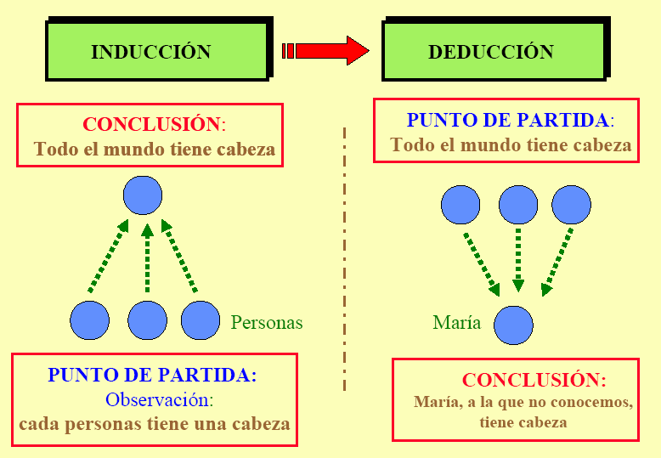
Ejemplo

Slide 17
Argumentos convincentes
Un argumento lógico demuestra que es verídico a través de evidencias.
Ejemplo: Todos lo cuervos son negros
Es un conjunto de ideas u opiniones que pretenden afirmar o comprobar algo.
Consta de aseveraciones de soporte y aseveración clave.

Slide 18
Ejemplo:
Andrés fue seleccionado por los jefes para recibir un reconocimiento en su trabajo. Sus compañeros opinan que él no merece esta distinción; los supervisores califican su trabajo como mediocre; además, no es el empleado más cumplido; siempre llega tarde y es el primero en abandonar la planta antes de concluir la jornada.

Slide 19
Aseveraciones
La aseveración clave es “Andrés no merece esta distinción”
La aseveración de soportes son las siguientes:
*Los supervisores califican de mediocre el trabajo de Andrés
*Andrés no es el empleado más responsable.
*Siempre llega tarde.
*Es el primero en abandonar la planta antes de concluir la jornada

Slide 20
Los argumentos convincentes se basan en una evaluación de la situación y en la aportación de pruebas.
Por ejemplo, si determinamos cuáles fueron los criterios que se tomaron en cuenta para determinar si era o no merecedor de la distinción, encontramos:
Puntualidad: nula
Desempeño en el trabajo: mediocre
Responsabilidad: nula
Laboriosidad: nula
Por lo tanto, con esa evaluación y la aportación de evidencia, se logra el argumento convincente

Slide 21
Razonamiento verbal
El razonamiento verbal es la aptitud para saber solucionar tareas que están basadas en el dominio del lenguaje y sus elementos, tales como:
determinar sinónimo y antónimos
clasificar palabras
habilidad para hacer analogías verbales y metáforas
competencia lectora

Slide 22
Semántica
Definición
Significado de las palabras
Combinación de significados
Cambio a través del tiempo
Sentido
Propio
Se llama denotación
Figurado
Se denomina connotación
Tipos de palabras
Significado
Monosémica (un solo significado)
Polisémicas (dos o más palabras)
El significado varía de acuerdo con:
El contexto
Situación
Precisión léxica
Homógrafos
(vino, banco)
Sinónimo (mismo)
Homónimos
Homófonos
(taza-tasa; casa-caza)
Antónimo
(contrario)
Heterónimos
Toro-vaca
Parónimas (similar nombre)

Slide 23
Objetivo de la Clasificación
Diferenciar los objetos, unos de otros
Definir conceptos con claridad y precisión
Reconocer un objeto o situación y ubicarlo en el grupo correspondiente
Comprender lo que nos quieren comunicar cuando nos hablan de hechos, objetos o situaciones
Identificar características esenciales

Slide 24
Clasificación Simple
Es un proceso que facilita el desarrollo de la mente:
ayuda a discriminar entre clases muy similares
a identificar ideas
organizar información
permite incluir elementos desconocidos en la clase que les corresponde.
Ordenamiento
Permite establecer secuencias de objetos o elementos de acuerdo con criterios previamente establecidos.

Slide 25
CLASIFICACIÓN JERÁRQUICA
FORMA
TAMAÑO
COLOR
DISEÑO
El conjunto de información nos revela que se trata de figuras geométricas que difieren en cuatro variables.

Slide 26
El conjunto puede clasificarse sucesivamente de acuerdo con cada variable: forma, color, contorno y tamaño.
Figuras Geométricas
Triángulos
Cuadrados

Slide 27
Analogías
Analogía significa comparación o relación entre varias razones o conceptos; comparar o relacionar dos o más objetos o experiencias, apreciando y señalando características generales y particulares, generando razonamientos y conductas basándose en la existencia de las semejanzas entre unos y otros.

Slide 28
Técnicas para el análisis de analogías
1. Para resolver las analogías, lo importante es analizar las palabras claves (abstenerse de leer los distractores o alternativas), y luego clasificarlas.
Leer el primer elemento de la clave, comparándolo con el segundo elemento y clasificar la analogía. Luego, proceder a ubicar entre los distractores o alternativas la pareja de palabras que sean similares con la clave; siendo ésta la respuesta. Ejemplos:

Slide 29
Ejemplos
1.- PERRO : JAURÍA : Perro es el elemento y jauría es su conjunto Analogía de elemento a conjunto.
2.- AULA : COLEGIO : Aula es una parte principal del colegio. Analogía de parte principal a todo.
3.- RESBALAR: CAER : Resbalar es la causa y caer es el efecto Analogía de causa a efecto.
4.- GRIS : NEGRO : Gris es menos y negro es más. Analogía de intensidad creciente.

Slide 30
Ejemplo
PERRO : JAURÍA : Analogía de elemento a conjunto.
a) Raíz : planta : Analogía de parte principal a todo.
b) Pintura: pinacoteca : Analogía de objeto a depósito.
c) Arboleda: bosque : Analogía de sinonimia.
d) Pez : cardumen : Analogía de elemento a conjunto.
e) Llave: candado : Analogía complementaria.
Concluimos: Después de haber analizado distractor por distractor que la respuesta es la d por ser analogía de elemento a conjunto, según lo propuesto en la clave.

Slide 31
Bibliografía/Cibergrafía
Kabalen, Donna Marie, y De Sánchez, Margarita A. (1999) La lectura analitico-crítica. Un enfoque cognoscitivo aplicado al análisis de la información. Méxi
http://cs.uns.edu.ar/~cic/materias/rpa/practicos/tp1.pdf

